Slide 1
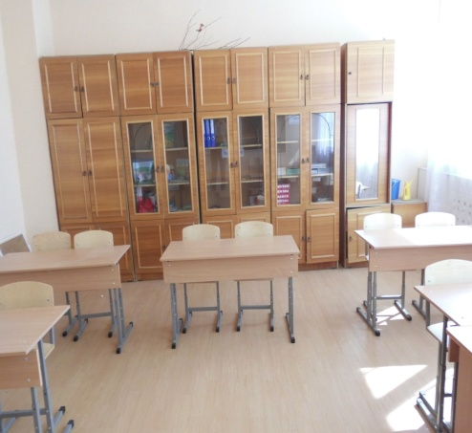
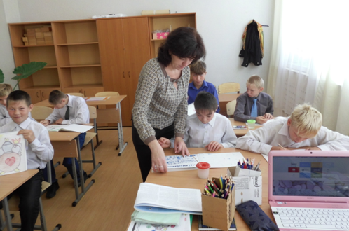
Содействие в получении образования
Заключены совместные договора на образовательную деятельность между СОШ №5,коррекционной школой г.Саянска, Д/у №10 и ОГБУСО «СДДИ» на предмет предоставления образовательных услуг.
Подготовлены и оборудованы классы
Обеспечены учебной литературой и канцелярскими товарами
контакты
вернуться

